Slide 1

Do neural ao LLM
Atenção, Transformer e o que é, afinal, um modelo de linguagem

Slide 2
O desafio do texto
O texto tem particularidades (tamanho, ordem, contexto) que o MLP não trata bem!
Por que o MLP básico não basta para linguagem.
Tamanho variável
uma frase tem 3 palavras, outra tem 30 — o MLP espera entrada fixa
A ordem importa
"o cão mordeu o homem" ≠ "o homem mordeu o cão" — mesmas palavras, sentido oposto
O contexto é tudo
"banco" (de sentar? de dinheiro? de rio?) só se resolve olhando as palavras ao redor
A solução veio em 2017 com o Transformer — e a peça central chama-se atenção!
Inteligência Artificial
Slide 2

Slide 3
A IDEIA CENTRAL
Mecanismo de Atenção — olhar as palavras certas
Ao processar cada palavra, o modelo "presta atenção" nas outras palavras da frase que são relevantes para ela.
Processando a palavra
O
animal
não
atravessou
a
rua
porque
ele
estava
cansado
Para entender a quem "ele" se refere, o modelo dá mais peso (mais claro) a "animal" e "cansado“ !!
Este é o coração o Transformer.
Por que é revolucionário: a atenção deixa o modelo relacionar qualquer palavra com qualquer outra, não importa a distância — resolvendo ordem e contexto de uma vez.
Inteligência Artificial
Slide 3

Slide 4
O Transformer
A arquitetura (2017) que colocou a atenção no centro — base de todos os LLMs.
Processa em paralelo
olha a frase inteira de uma vez, não palavra por palavra — treina muito mais rápido
Camadas de atenção
empilhadas, capturam relações cada vez mais complexas entre as palavras
Escala muito bem
quanto mais dados e parâmetros, melhor — foi o que permitiu os modelos gigantes
"Attention Is All You Need" (Vaswani et al., 2017) — o artigo que introduziu o Transformer.
Inteligência Artificial
Slide 4

Slide 5
O QUE VOCÊ USA TODO DIA
O que é um LLM
Large Language Model — no fundo, um preditor da próxima palavra.
Inteligência Artificial
Slide 5

Slide 6
Um LLM prevê a próxima palavra
Treinado para completar texto — em escala massiva.
"O céu está ____"
O modelo calcula a probabilidade de cada palavra vir a seguir:
azul
72%
nublado
18%
limpo
7%
verde
0,1%
Escolhe uma (geralmente a mais provável), acrescenta ao texto, e repete — palavra por palavra.
Só isso, em escala gigantesca, produz o que parece raciocínio.
Inteligência Artificial
Slide 6

Slide 7
DE PREDITOR A ASSISTENTE
Como o LLM vira útil
1
Pré-treino
lê enormes quantidades de texto e aprende a prever a próxima palavra
padrões da língua e do mundo
2
Ajuste (fine-tuning)
é refinado para seguir instruções e conversar
vira "assistente"
3
Prompt
você dá o contexto e a pergunta; ele completa
é onde VOCÊ entra
Inteligência Artificial
Slide 7

Slide 8
O caminho completo
Tudo que vimos, numa escada — do neurônio ao LLM.
→
→
→
→
1
2
3
4
5
Neurônio
MLP
Embeddings
Atenção / Transformer
LLM
soma ponderada + ativação
camadas de neurônios que aprendem
palavras viram vetores com significado
relaciona palavras pelo contexto
prevê a próxima palavra, em escala
Cada degrau é construído sobre o anterior. Os fundamentos de ML que vocês aprenderam sustentam tudo isto.
Inteligência Artificial
Slide 8

Slide 9
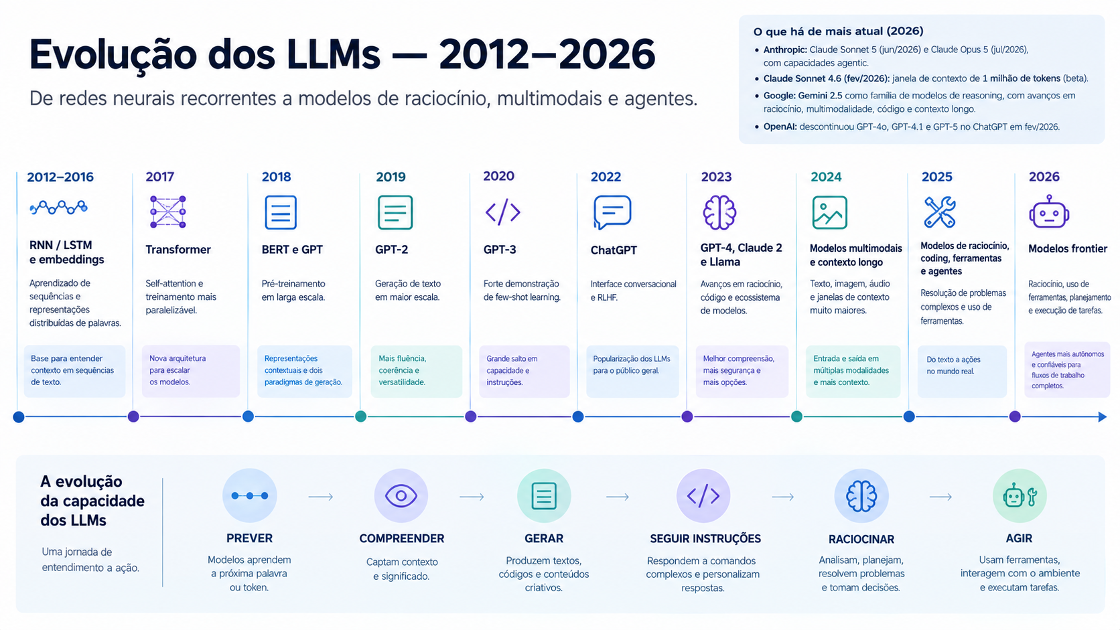
Inteligência Artificial
Slide 9

Slide 10
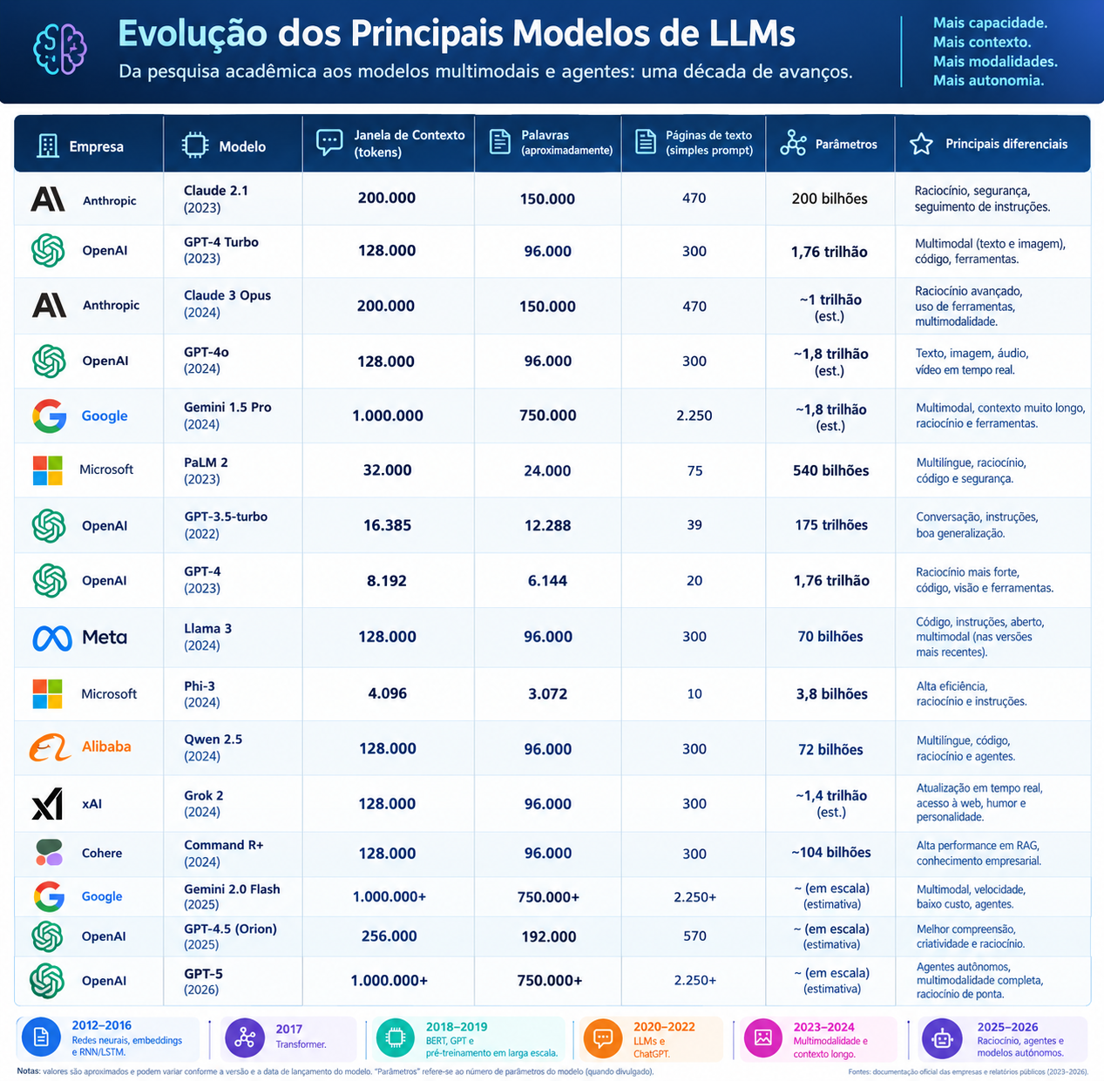
Os Modelos de LLM
Inteligência Artificial
Slide 10

Slide 11
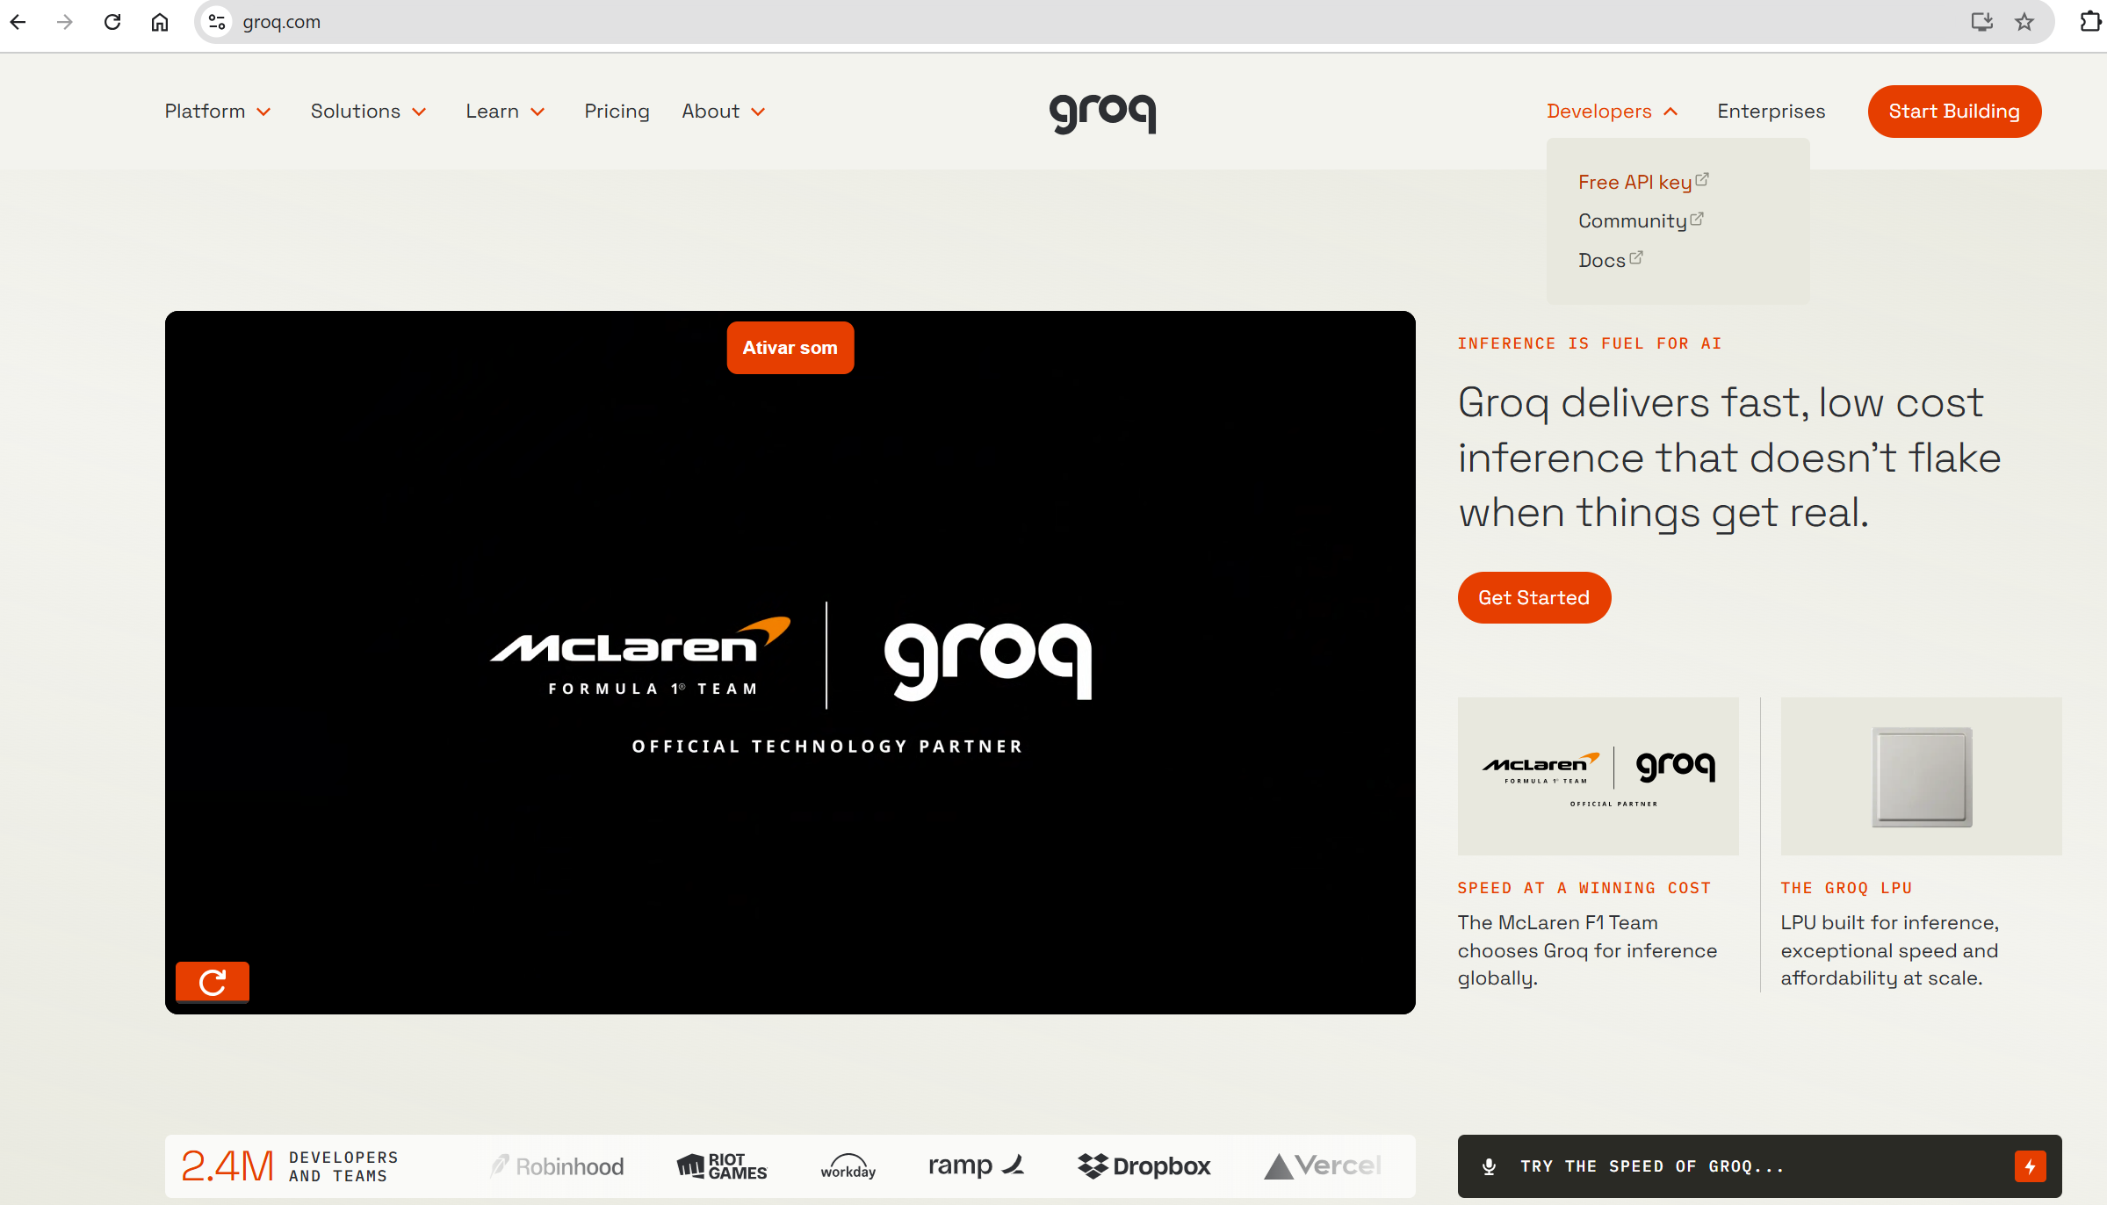
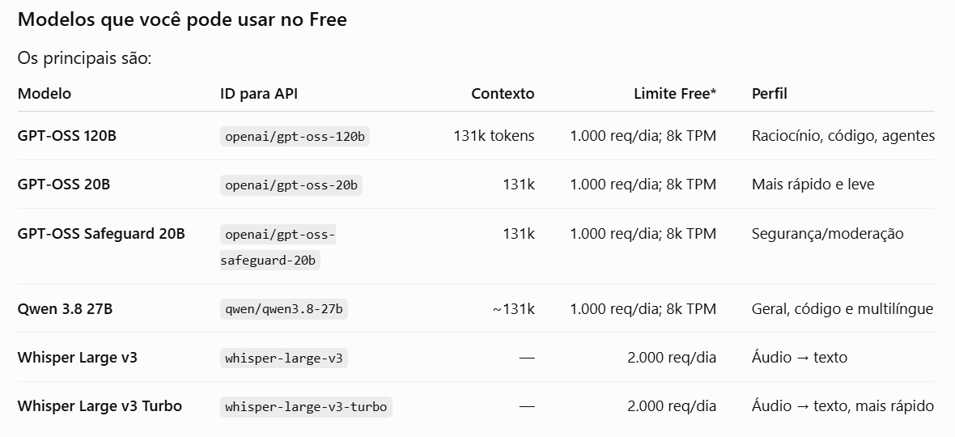
Plataforma para uso de Modelos
groq.com
Groq é um exemplo de Plataforma para consumo de Modelos em Nuvem
Inteligência Artificial
Slide 11

